Slide 1
福岡県うきは市における モデル事業（市町村管理構想）の取組状況

Slide 2
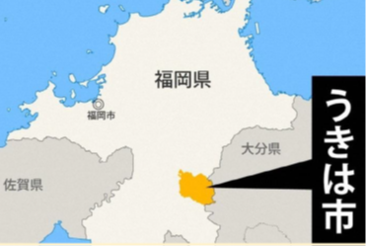
モデル事業の実施経緯
・R３年秋から市町村管理構想の策定に着手（モデル事業の取組をスタート）
・３回にわたる庁内検討を経てR5.12月に素案を作成。パブコメなど市民・団体の意見聴取を経て、R6.３月にうきは市管理構想を策定
■市の概要：
・人口等：人口 27,981人、10,128世帯
高齢化率36.0％、若年人口率12.4%（R2年国勢調査）
・面積： 総面積117.46 ㎢。市内は地形に応じて平野部、山麓部、山間部に大別される。
・市役所職員数：234人、うち一般行政職部門 196人（R5年４月１日時点）
■検討体制： 担当課（都市計画準備課）による検討・調整と、検討部会として関係各課の職員を構成員とする検討会を開催し、意見交換・議論を実施。
出典：うきは市HP
【モデル事業の主な経過】
・R3.11～R4.3月 ○市保有データ、国勢調査等のデータ等の公開データの収集・整理＜ステップⓐ＞
・R4.2月 ●第１回検討部会（現状・将来予測等の確認、情報の補足・意見交換）＜ステップⓑ-２＞
・R4.5月 ●第２回検討部会（土地の利用・管理の状況及び役割・効果）＜ステップⓑ-２＞
・R4.7月 ●第３回検討部会（発生が懸念される問題や期待される可能性、目指すべき将来像と 対応すべき課題）＜ステップⓑ-２＞
・R4.10月 ○うきは市管理構想 構成案の作成 ＜ステップⓒ＞
・R5.3月～11月 ○うきは市管理構想（たたき台）の作成＜ステップⓒ＞
・R5.12月 ○うきは市管理構想（素案）の作成＜ステップⓒ＞
・R5.12～R6.1月 ○パブリックコメント＜ステップⓑ-1＞
・R6.３月 ○うきは市管理構想 策定（HP公表）
関係課に照会・ヒアリングを行い、自治会と協議の場を持ち、構想内容の検討・調整を実施
※ ステップⓐⓑⓒについては、pp.8～10（検討過程の詳細）をご参照ください。
【モデル事業の実施に至った経緯】
うきは市の職員がR３年の国土交通大学校の「国土利用計画研修」に参加。研修後に国土交通省の担当官と意見交換を実施。人口減少等により市が抱える国土管理の課題に対処するため、市全体の土地利用のあり方について分野横断的な視点から検討ができることや、市町村管理構想で行う作業（「地図の見える化」など）は有用であると期待が寄せられたことから、モデル事業に手を挙げ、管理構想の策定に取り組むこととなった。
1

Slide 3
うきは市管理構想の概要
市土全体として目指す管理のあり方、市として対応すべき課題、管理すべきエリア等を示し、市町村管理構想図として地図化。
各部署や地域等が行っている取組について、具体的なエリアを想定しながら、その連携・調整を推進。
市又は地域が土地の利用・管理に向けた取組を進める際の指針とする。
うきは市管理構想のポイント
１）利用と管理を一体化した計画（全体）
・ 土地の管理の計画としての市町村管理構想の特徴を生かしつつ、既存の土地利用の方針を示していた新市建設計画の考えを踏まえた計画として策定。
うきは市管理構想の構成
第１章 構想の目的等
１．策定の背景
２．うきは市管理構想の位置付け等
３．うきは市の土地の状況
２）担い手たちが同じ方向を向くためのビジョンを提示（第２、３章）
・ 担い手である市民、地域、事業者、団体、行政等が同じ方向を向いて市土の利用・管理を進めるために、将来の状況や土地の管理の必要性などを踏まえたビジョンを提示。
第２章 市土の土地の利用・管理に関する基本構想
１．目指す将来像と基本的な考え方
２．ゾーン・エリア別の土地の利用・管理の方針
３．土地利用方針図
３）５つの課題を柱に現状から措置の概要までを整理（第３章）
・ 第２章で掲げた基本構想を念頭に置きつつ、第３章では土地の利用・管理に関する課題への対応に焦点を当てた。
・ 検討部会での話し合いの結果を踏まえ、「集落機能の維持」、「宅地・インフラ」、「農地」、「森林」、「歴史文化・町並み、自然環境・景観の保全と活用」の５課題を柱に設定。
第３章 市土の利用・管理に関する現状・将来予測、課題と必要な措置の概要
１．集落機能の維持
２．宅地・インフラ
３．農地
４．森林
５．歴史文化・町並み、自然環境・景観
６．管理構想図
４）地図やデータによる現状、将来、課題等の見える化（全体）
・ 農地、宅地、森林、産業等の個別の課題を空間的に結び付け、今後の対応の指針となる考え方を提示。
・ 情報の地図化を進め、問題や課題のあるエリアを可視化。農地の荒廃、森林管理、景観保全など、テーマごとに問題や課題のあるエリアが異なること、様々な問題が複合的に重なるエリアの存在等を確認。
・ 今後見込まれる負担について実感を持ってもらうため、道路・橋梁、上下水道などインフラにかかるコスト（維持管理費）をわかりやすく明示。
・ 整理した情報は、庁内調整での状況共有や議論に活用。
第４章 計画の実現に向けて
１．計画の評価・見直しと推進体制
２．今後１０年間の主要な取組の行動計画
2

Slide 4
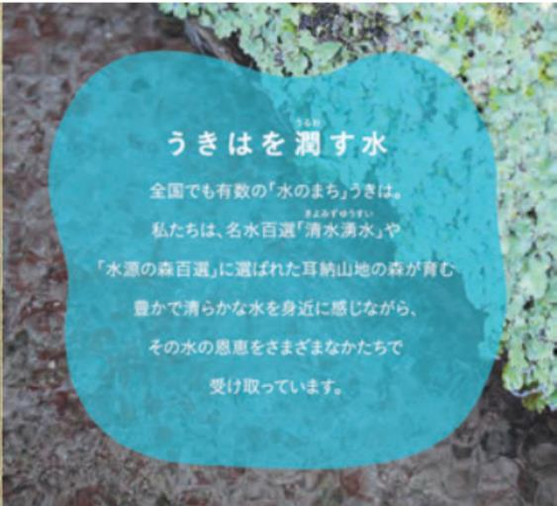
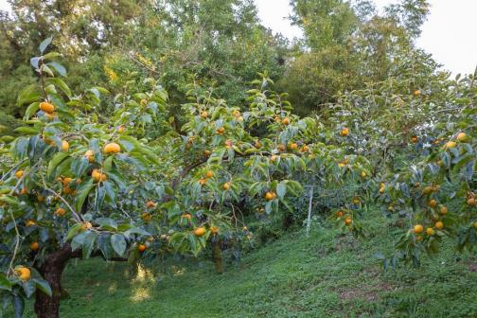
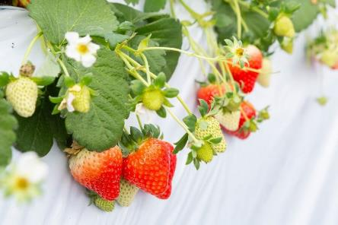
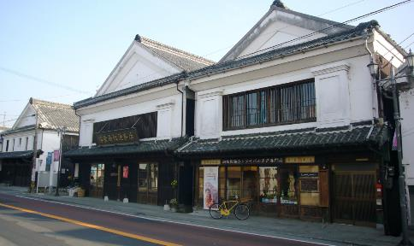
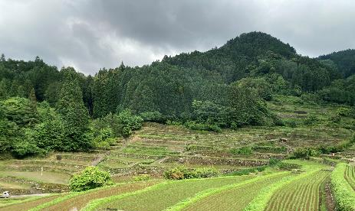
うきは市管理構想 第１章 構想の目的等
今、なぜうきは市で土地の利用・管理に取り組まなければならないのか？
構想策定の背景やうきは市の土地をめぐる状況を簡潔にまとめるとともに、第２章以降につながる視点を頭出し
するため、R4年２～７月に関係各課の職員を構成員とする検討部会の場で話し合われた課題、検討結果を整理
策定の背景
今後、市土を取り巻く状況は更に厳しくなるものの、状況の変化は逆に新たなチャンスをもたらす可能性がある。
担い手である市民、地域、事業者、団体、行政等が同じ方向を向いて市土の利用・管理を進めるため、共有できるビジョンが必要。
守るべきものの認識を共有し、優先度をつけ、意識的に守り、利用していくことがこれまで以上に重要。
今までのやり方を続けることが必ずしも正解ではない。これからの10年、どう取り組むかをともに考え、意識を共有することが必要。
うきは市の土地の状況
暮らし･環境を支える土地の管理と人口減少による影響
土地と関わりをもつうきは市の資源
管理の効果・役割（必要性）
人口減少が進む中、何の対策も講じなければ、これまで地域の人々が暮らしを営む中で日常的に管理を行い、農林業等の活動を行うことによって維持してきた“資源”は縮小・衰退し、市の産業や日々の暮らしにも負の影響が生じる
人々が安心して暮らし続けるには、土地を適正に管理することが必要
人口減少・高齢化の影響により、従前どおりに暮らすことが厳しくなり、その結果、地域からの人口流出が進み、さらに手が回らなくなるという悪循環に陥る。
豊かな水資源
九州でも有数の農業生産（フルーツ王国）
人口減少・高齢化の進展による影響
人口減少対策を行っても減少は進む（ただし、やり方次第で減少のスピードを緩めることは可能）
いずれにせよ全ての土地をこれまでどおりに利用・管理することは不可能
暮らしや自然が織りなす
多彩な町並み・風景
写真出典： うきは市テロワールホームページ、うきはフィルムコミッションホームページ、うきは市観光みらいづくり公社ホームページ
市の税収は減少し、行政運営は厳しさを増していく。
土地の利用・管理にかけられる費用や労力も減少していく。
担い手不足が進行し、土地の管理水準は低下し、遊休地は増加する（担い手一人当たりの負担は増大する）。
農林業など地域を支える産業にも影響が及ぶ。
町並みの維持や道路・上下水道等のインフラの維持管理も困難に。
3

Slide 5
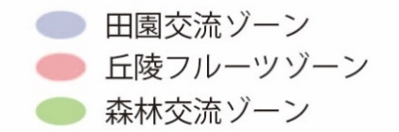
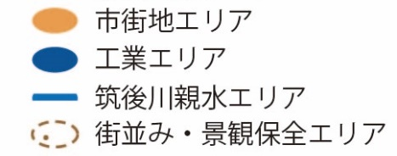
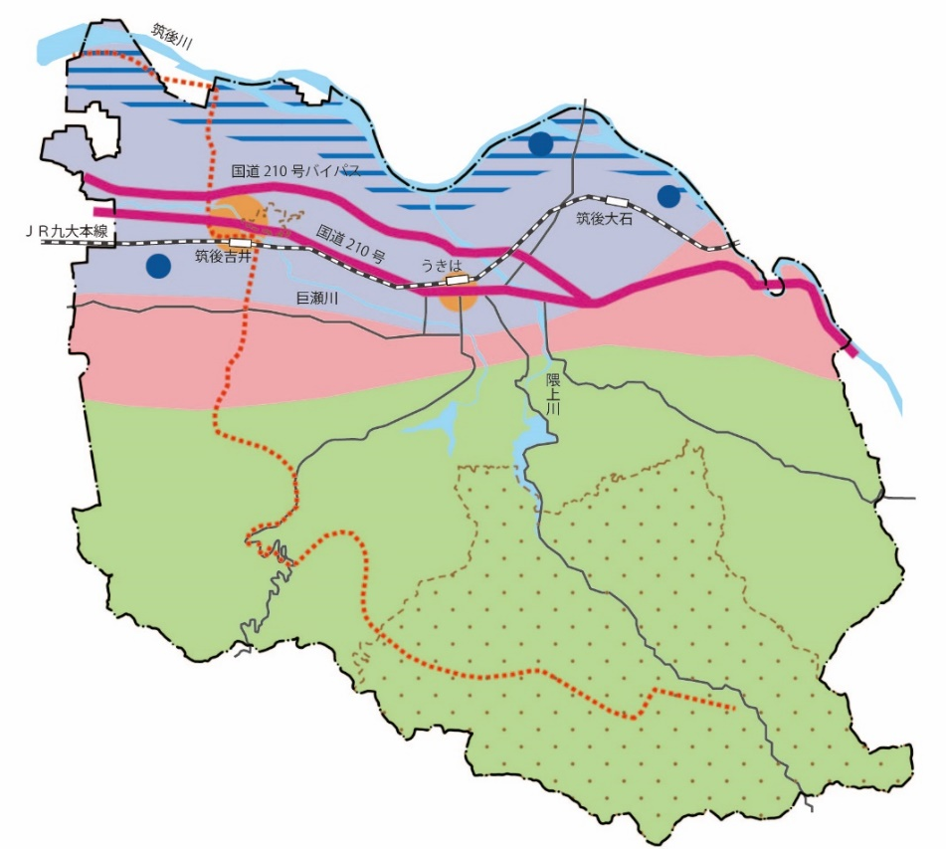
うきは市管理構想 第２章 市土の土地の利用・管理に関する基本構想
市土の利用・管理を進めるために、その担い手たちが共有できるビジョンとは？ 第１章の目的に沿って、今後の土地の利用・管理に向けたビジョンを、検討部会での話合いの結果や既存計画の方向性を踏まえて整理
目指す将来像と基本的な考え方
ゾーン・エリア別の土地の利用・管理の方針
（１）目指す将来像
３つのゾーン
４つのエリア
住み続けたい、住み続けられるまち
① 年代に関係なく、人と人とのつながりを感じられるまち
②. 働きやすく､子どもから大人､高齢者まで誰もが暮らしやすいまち
ポテンシャルが発揮されるまち
① フルーツ王国・観光地としてのブランド力があるまち
②. 美しい景観・町並み、豊かな自然を活かした生活の営み、
土地利用ができるまち
③ 地下水と共生するまち
④ 土地・資源の持つ可能性を顕現化させ交流が進むまち
土地利用方針図
（２）土地利用・管理の方向性
① 自然環境と歴史･文化を基本とした地形や地域特性にあった利用
② 荒廃させず良好な状態で管理
③ 地域づくり、まちづくりへの展開を意識
（３）取組の方向性
① 土地の使い方を選ぶ
② 適切な都市・生活機能の配置を進める
③ 立場やエリア、分野を超えた連携
④ 変化やチャンスに機動的かつ柔軟に対応する姿勢の構築
4

Slide 6
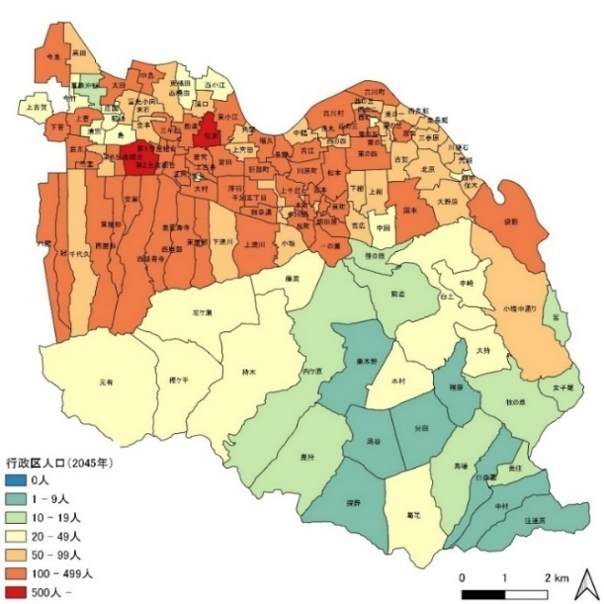


うきは市管理構想 第３章 市土の利用・管理に関する現状・将来 予測、課題と必要な措置の概要
土地の利用・管理の課題は何か？課題解決のために何に取り組むか？
土地の利用・管理に関わる５つの柱ごとに、「現状と将来予測」から「対応すべき課題、エリア及び措置の概要」までを一体的に整理
５つの柱
１．集落機能の維持
２．宅地・インフラ
３．農地
４．森林
５．歴史文化・町並み、自然環境・景観
例えば・・・
（１）現状と将来予測
客観的なデータ等を踏まえて様々な角度から状況を整理
（２）対応すべき課題とエリアと措置の概要
（１）や検討部会で出された職員提案を踏まえ、これまで行ってきた対応の見直しも含めて検討
［文末記号の意味］D：統計情報、M：地図情報、O：庁内意見
現状
人口減少・高齢化の進展
将来予測
「地域活動やコミュニティの維持」
市の人口は20年前と比べて約18％減少。人口減少が進行している（特に山間部）が、平野部の一部地区では、若い世代が増加 DM
高齢化は市全体で進行（特に山間部で顕著）DM
H24の豪雨被害をきっかけに、山間部から平野部への人口移動が進行 O
人口減少や高齢化、居住者意識の変化等により、地域活動や伝統的な行事の継続が困難に O
市の人口は、今後20年で約20％減少 D
山間部で過疎化や高齢化率50％以上の地区が拡大 DM
集落の維持が困難になることが予測される地区が18集落にのぼる（特に山間部の新川、田篭等が深刻）DM
対応すべき課題
現状のまま状況が推移すると地域活動やコミュニティの維持は難しい。地域に入るための条件整備を地域側が行い、地域の魅力を発信することで、地域の思いに合致した人が入ってくる可能性がある。
対応が求められるエリア
措置の概要
（平野部～山麓部）
既存市街地・集落 空洞化が懸念される中での地域運営のあり方を検討
既存市街地・集落の周辺部 新規住民等の居心地を考慮した地域運営のあり方を検討
（山間部）
山間集落 過疎化が進む中での地域運営のあり方を検討 棚田保全のための運営組織の基盤構築と資金確保
既存の地域運営のあり方の見直し
地域活動の枠組みの見直し
地域活動等の必要性に関する理解醸成・意識啓発
地域の課題解決や新しい取組へのサポート
空き家活用の仕組みの構築（山間部等）
集落機能の維持が困難になる可能性あり
発生している問題
／近年の変化や期待
地方移住の関心の高まり
コミュニティに対する住民意識の変化
5

Slide 7
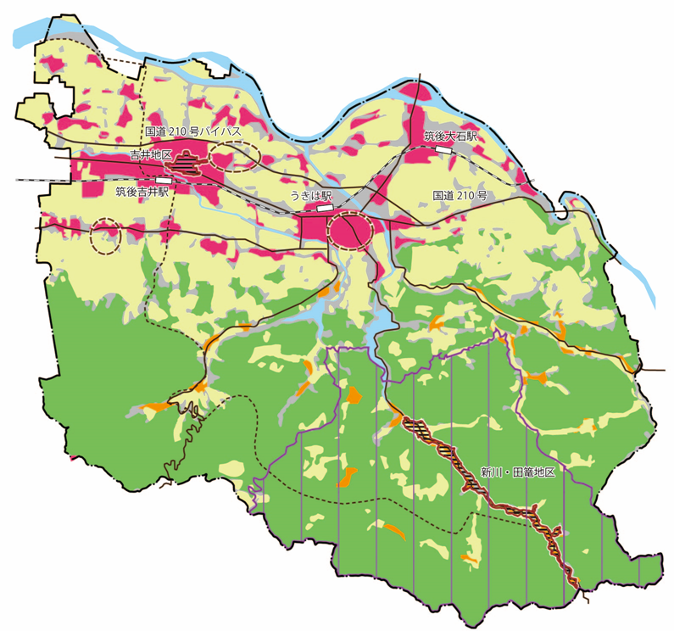
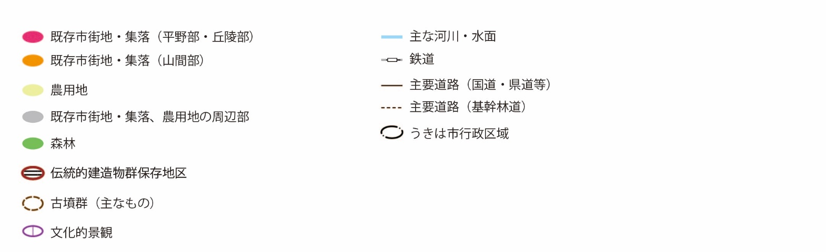
うきは市管理構想 第３章 市土の利用・管理に関する現状・将来 予測、課題と必要な措置の概要
課題への対応が求められるエリアはどこか？
５つの柱の中で【対応が求められるエリア】として挙げられた内容を管理構想図として図化。
管理構想図
平野部～山麓部
○既存市街地・集落
・定住人口の確保
・ 地域活動やコミュニティの維持（空洞化が懸念される中での地域運営のあり方）
・ 居住地として選ばれる安全で安心して暮らせる生活環境の形成
○既存市街地・集落の周辺部
・ 地域活動やコミュニティの維持（新規住民との新しい地域運営）
・人口減少に対応した市街地・集落基盤の再構築
○農用地・農振白地
・ 農業基盤の維持
山間部
○集落
・ 地域活動やコミュニティの維持（過疎化が進む中で地域の運営、棚田保全の体制・資金の確保）
・ 居住地として選ばれる安全で安心して暮らせる生活環境の形成
○農用地・農振白地
・ 棚田の維持・保全
森林
・ 森林、自然環境に配慮した取組
吉井地区、新川・田篭地区、古墳群、文化的景観
・ 歴史文化資源の活用と保全
市域全域
・ 再生可能エネルギー施設等の適地への立地促進
6

Slide 8
実施結果（策定に携わった市職員の声）
取り組んだことによる成果
○将来の土地利用について課題点の洗い出しができた
当市は都市計画の策定に向けた検討を進めており、庁内調整や地域への意向聴取等を進めていたが、なかなか突っ込んだ話ができないでいた。そうした中で、市町村管理構想の検討を通じて庁内の所属を超えて１０年後２０年後の話をすることで、課題点等の洗い出しができた。
○土地利用の課題を我が事として考える雰囲気が醸成された
これまで「どうにかしなければ…」と思っていた課題を各担当が我が事として考えられる雰囲気が庁内に醸成された。ワークショップ（検討部会）への参加は各部署の担当者に刺激を与えた。
また、定期的なヒアリングを通じて文章化や最終的な詰めの作業を行ったり、パブコメの意見に対する回答等を求める中で、（担当者間で）互いの約束事みたいな雰囲気が醸成された。
○現実を直視できた
現状及び予測される近未来を確認して自ら冷水を浴びるようなこの管理構想は、今後の市の取組の方向性を正す仕掛けになるものと期待している。
今後の課題
○つくって終わりにしない
市町村管理構想の検討によって共有できた課題をもとに、今後、具体の対策を展開していくことが必要である。特に、これから進める都市計画の策定に向けた検討においては、管理構想が指針となるだろうし、市の総合計画や総合戦略・人口ビジョンの更新時期には、管理構想で示された内容を詰めているか、こちらから意見していきたい。
また、今後最低でも年に１度は管理構想の振り返りや現状確認をする機会を設けていかなければと考えている。
7

Slide 9
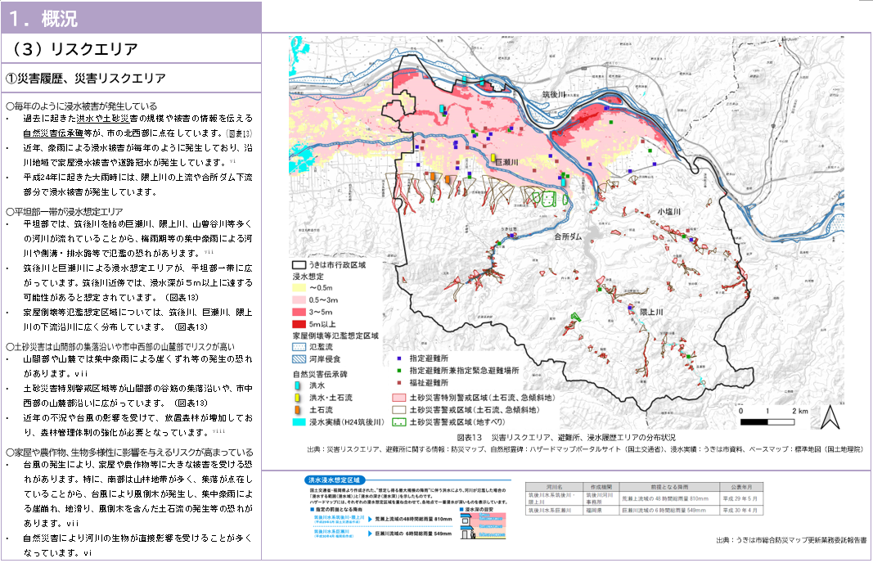
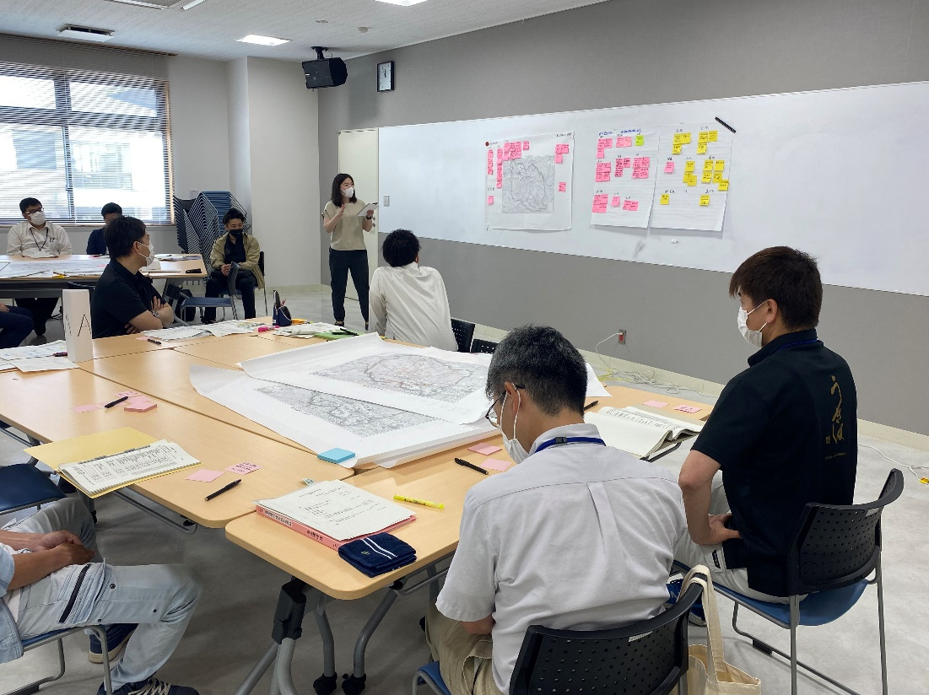
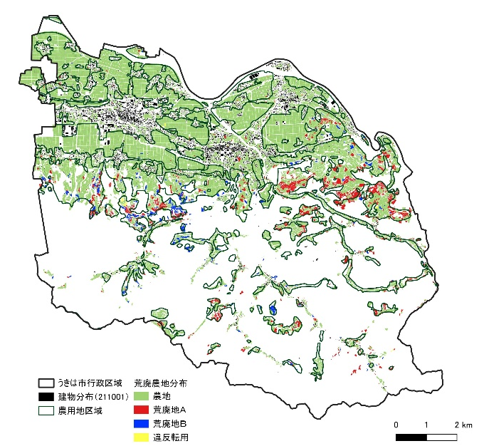
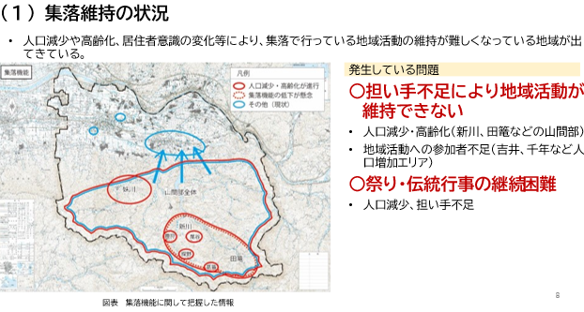
（参考）検討過程の詳細① 現状把握及び将来予測
・うきは市の保有データ、国勢調査等のデータ、関連計画等の情報を収集し、これらの情報を整理。
・基礎調査で捉えきれていない現状や場所に関する情報について改めて情報を収集・補足。
市土に関する基礎情報からの現状把握及び将来予測：ステップⓐ
庁内の意見交換・協議による整理：ステップⓑ－２
基礎情報の整理
整理
関連計画の整理
検討部会での意見交換（１回目）
策定プロセスに示された調査項目に加え、土地利用に関する項目を追加調査。関連計画の情報とともに収集した項目ごとにカルテ形式に整理。地図に落ちる情報は極力地図化。
土地の利用や管理に関する市の認識を確認するため、現状や課題認識に関する情報を収集・整理
現状・将来予測等の確認、情報の補足、意見交換
情報のカルテ化
【補足】筆単位のデータの効果
【補足】統計データで把握できない情報の可視化
うきは市所有のGISデータ（農地は筆単位、森林は林班単位）と各種台帳等のデータを紐づけることで農地・森林の利用・管理状況を空間的に把握した。
過去の災害による人口移転など、統計情報で把握しきれない動向を検討部会の意見等を踏まえて見える化。
検討部会の意見を図化（集落の維持の状況に関する図）
筆単位の農地GISデータに荒廃農地の情報を紐づけ（農地台帳）
8

Slide 10
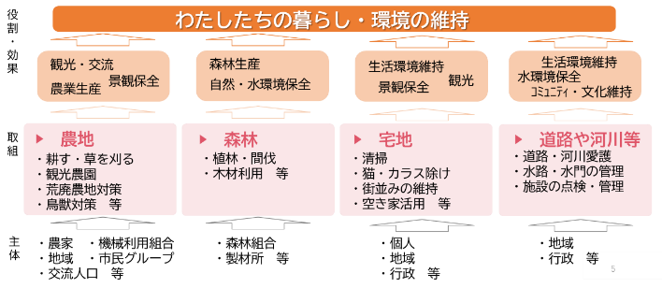
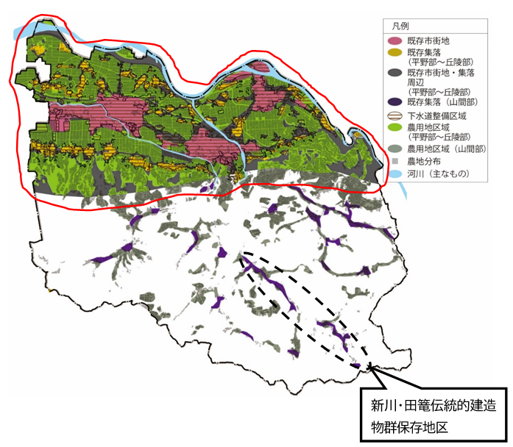
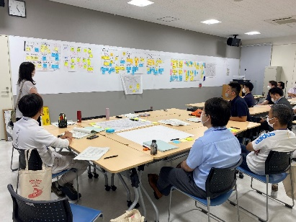
（参考）検討過程の詳細② うきは市管理構想の策定
・ステップⓐの結果やステップⓑ-2の検討部会での意見等を踏まえて、対応すべき課題と管理すべきエリアの案及び、検討に向けた論点について整理
現状把握及び将来予測を受けた、対応すべき課題と管理すべきエリアの整理：ステップⓑ－1
庁内の意見交換・協議による整理：ステップⓑ－２
検討部会での意見交換（２回目）
ステップⓐの結果やステップⓑ-2の検討部会での意見等を踏まえ、対応すべき課題と管理すべきエリアの案及び、検討に向けた論点について整理
○目的：現状と将来予測に関する内容充実のための意見交換
○実施内容：
①土地の利用・管理の状況について
②土地の利用・管理に関する取組、その役割や効果
提案した課題案
１．定住人口の確保と地域活動やコミュニティの維持
２．人口減少等に対応した市街地・集落基盤・環境の形成
３．農業基盤の維持
４．歴史・文化・街並みの保存と活用
５．自然環境の保全・活用
検討に際し、管理すべきエリアの案を地図化し、庁内検討の素材とした
庁内の意見交換・協議による整理：ステップⓑ－２
検討部会での意見交換（３回目）
○目的：これまでに収集、整理した情報を踏まえ、将来や課題に関する意見交換
○実施内容：
①将来発生が懸念される問題や期待される可能性
②目指す将来像とそのために対応すべき課題
図表
既存市街地・集落の分布と下水道区域、農用地区域、農地の分布
うきは市管理構想（構成案）を作成

Slide 11
（参考）検討過程の詳細② うきは市管理構想の策定
・構成案やたたき台を踏まえ、庁内調整及び議会自治協議会に対する説明を経てうきは市管理構想（素案）を作成
・パブリックコメントを経てうきは市管理構想を策定
市町村管理構想の検討:ステップⓒ
構成案の検討・調整（庁内調整）
構想の検討で新たな方向性が打ち出せた内容の例
○都市計画の導入を進める際に関連部門と足並みを合わせることを確認（農業農用地の見直し、上水道事業の導入是非の検討、下水道計画の見直し）
○地域の課題解決や新しい取組に向け、行政の縦割りを超えたサポートの実施
ステップⓑ-1で整理した課題及び論点を中心に関係課と調整
【主な調整対象課】 企画財政課、農林振興課、市民協働推進課、建設課、生涯学習課、うきはブランド推進課、市民生活課、水環境課
うきは市管理構想（たたき台）を作成
市町村管理構想の検討:ステップⓒ
ステップⓑ－３：地域への聞き取りによる整理
たたき台の検討・調整（庁内調整）
議会や自治協議会に対する説明の実施
たたき台を踏まえて関係課と調整
うきは市管理構想（たたき台）について住民等の意見を反映するため、実施
うきは市管理構想（素案）を作成
ステップⓑ－３：地域への聞き取りによる整理
パブリックコメントの実施
うきは市管理構想を策定

